Slide 1
城市空气质量监测及归因预警系统
汇报人：第10组
2026/01/02

Slide 2
项目背景与目标
01
问题定义：
PM2.5污染具有高度的时间依赖性和气象相关性。
现有方法多依赖黑盒机器学习，缺乏统计可解释性。
核心目标：
02
构建一个纯统计学驱动的分析系统。
实现从归因分析、状态识别到趋势预测的全流程覆盖。
数据来源：
03
UCI Beijing PM2.5 Data Set (2010-2014)。
数据量 < 10MB（符合课程轻量化要求）。

Slide 3
系统架构与核心模块
技术栈
开发框架： Streamlit 交互式Web应用
统计建模： statsmodels（GLM）
数据处理： pandas、numpy、scipy
可视化： matplotlib、seaborn、plotly
核心模块
数据预处理 (data_preprocessing.py)
统计推断 (statistical_inference.py)
回归模型 (regression_models.py)
分类模型 (classification_models.py)
贝叶斯模型 (bayesian_models.py)
模型评估 (model_evaluation.py)

Slide 4
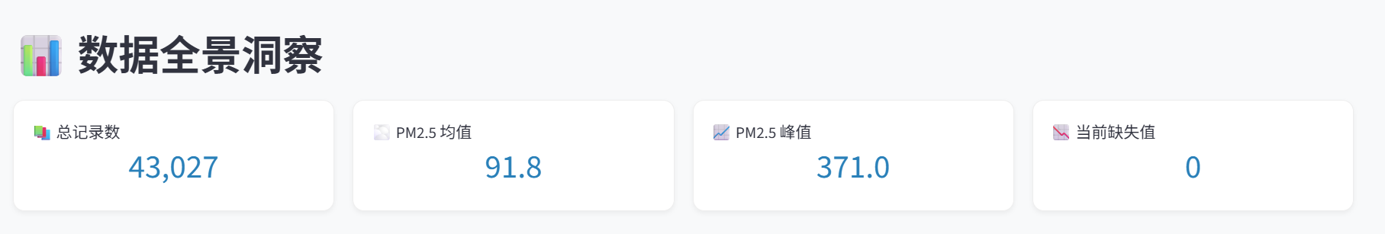
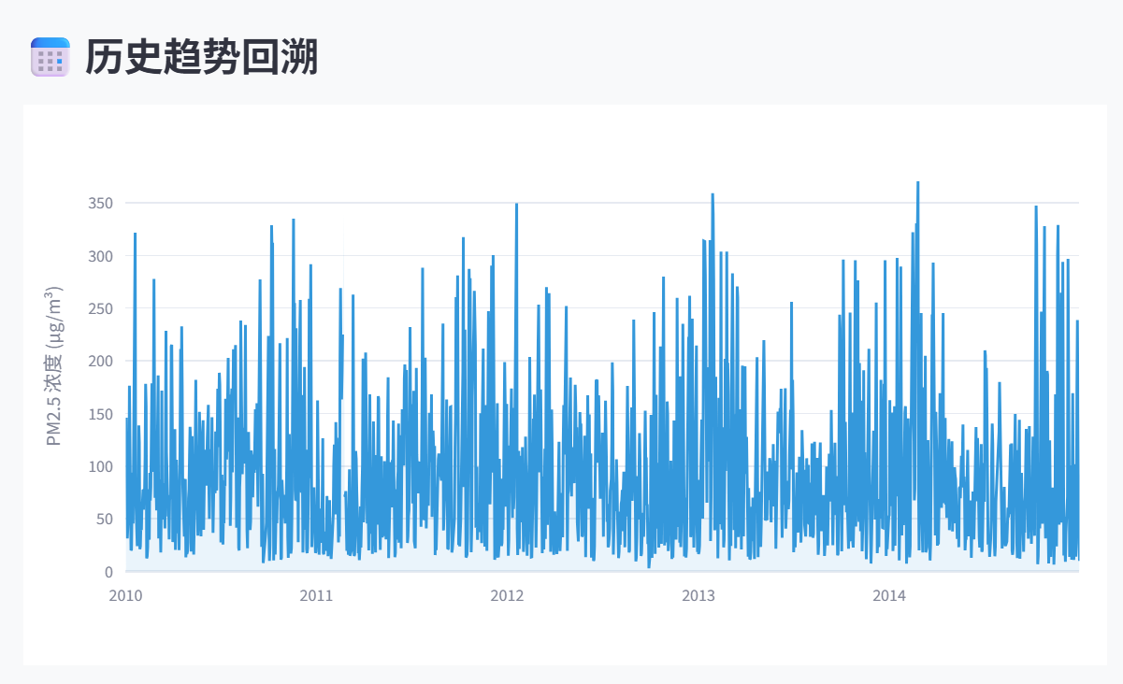
数据探索与预处理
数据清洗：
缺失值：采用线性插值处理时间序列断点。
异常值：使用3σ 原则和 IQR 方法剔除极端噪点。
分布拟合：
发现：PM2.5呈现显著的右偏分布，非正态。
检验：通过KS检验对比，Gamma分布和对数正态分布拟合效果最优（为后续GLM建模奠定基础）。

Slide 5
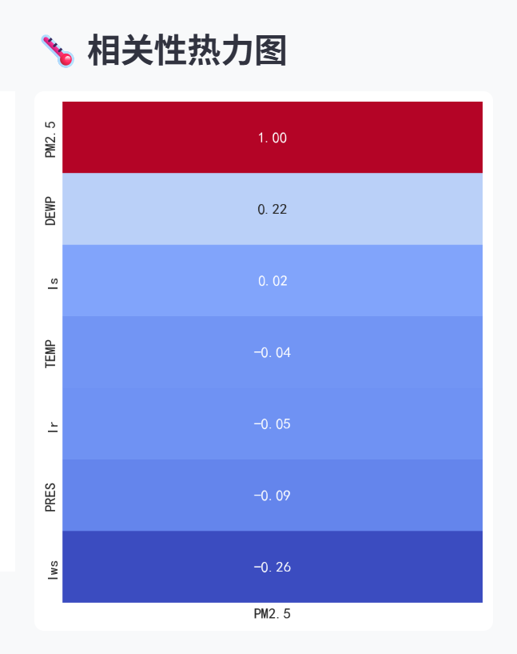
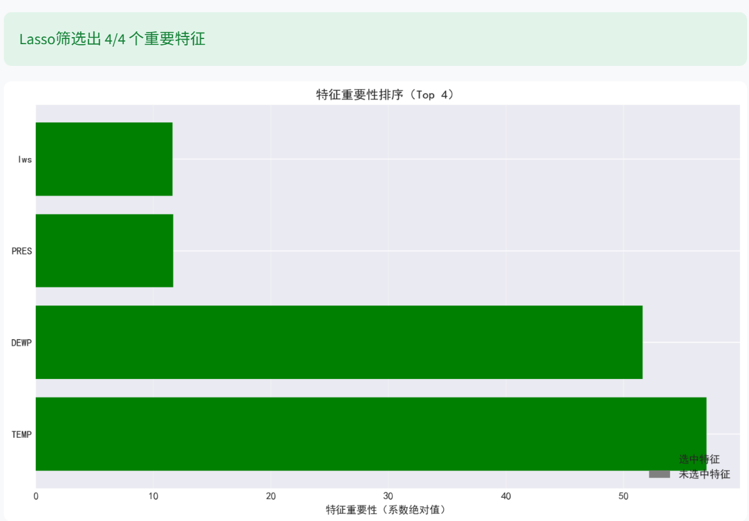
统计推断与特征选择
假设检验：
ANOVA/T检验：验证不同风向（如NW vs SE）下PM2.5均值是否存在显著差异。
特征选择：
Lasso回归：利用L1正则化将非重要变量系数压缩为0。
结果：自动筛选出对空气质量影响最大的关键气象因子，去除冗余特征。
相关性分析：
热力图展示：露点(DEWP)、气压(PRES)与PM2.5的相关性显著。

Slide 6
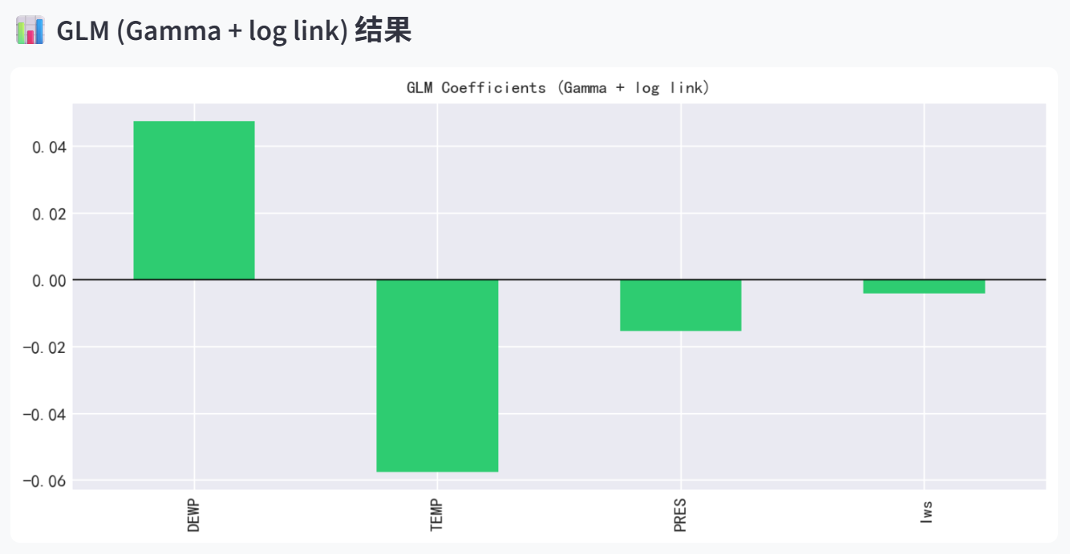
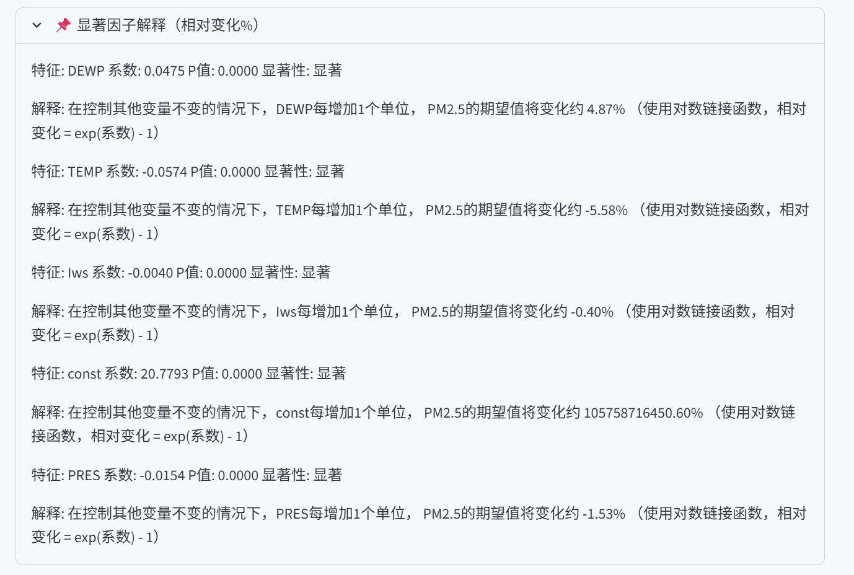
回归建模与归因分析
模型体系：
基准模型：OLS（普通最小二乘法）。
改进模型：Ridge/Lasso（解决多重共线性）、GLM（广义线性模型）。
核心亮点：
GLM应用：针对PM2.5非负且右偏的特性，采用Gamma分布族 + Log链接函数，比OLS更符合实际物理意义。
贝叶斯回归：引入先验分布，不仅给出预测值，还提供了参数的后验分布和置信区间，量化了模型的不确定性。

Slide 7
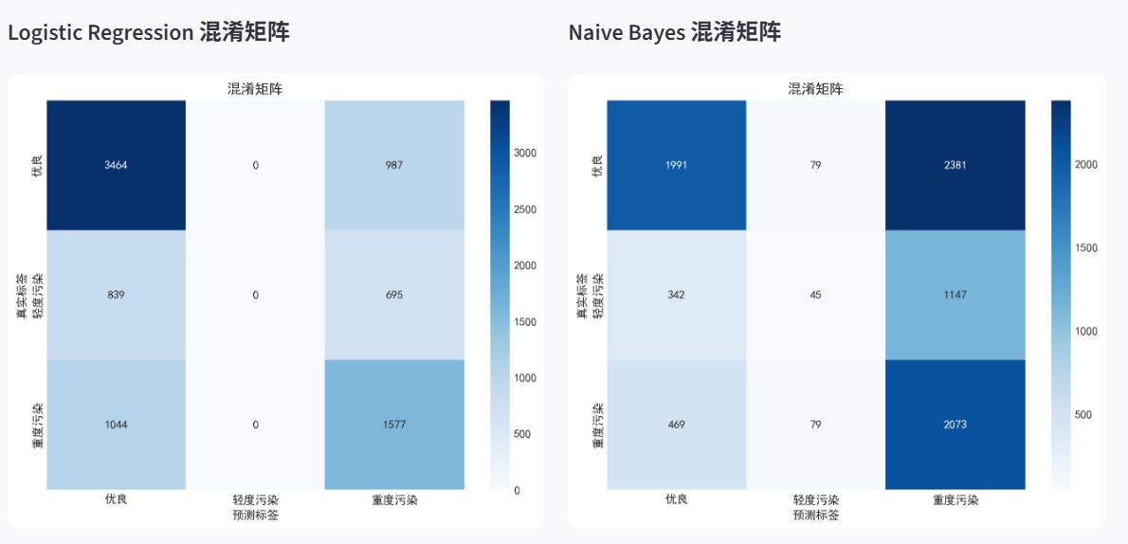
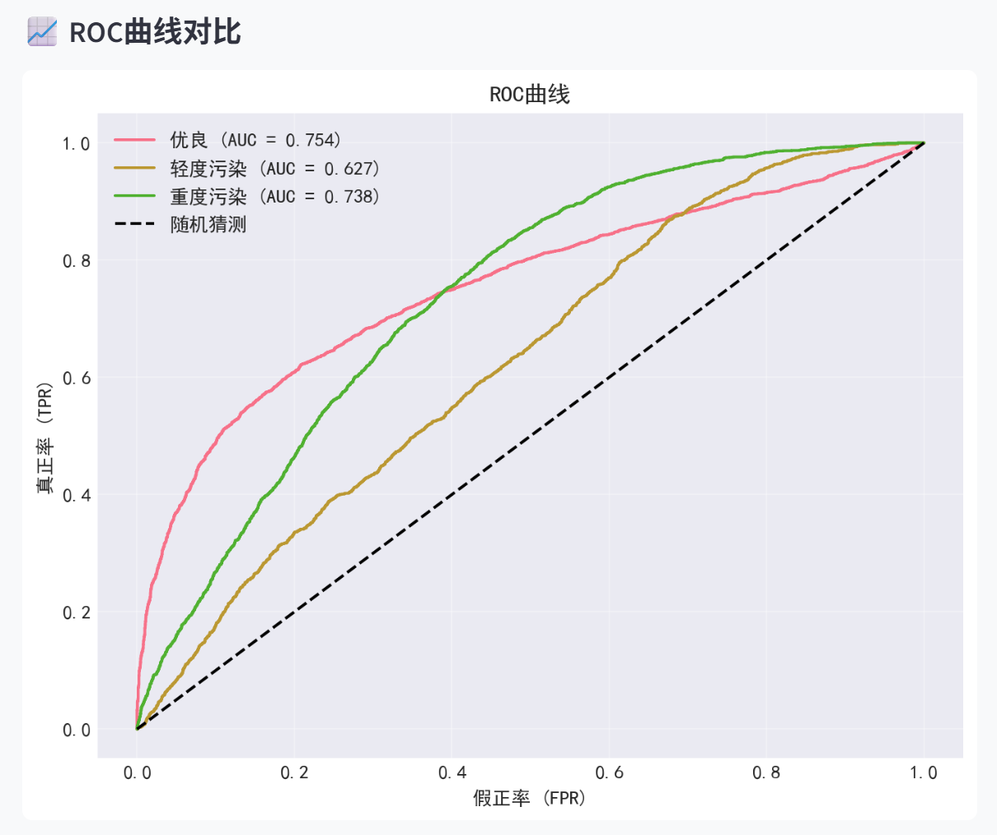
分类模型与状态识别
任务：将连续的PM2.5浓度转化为离散的空气质量等级（优良、轻度、重度）。
对比模型：
Logistic回归：提供线性的分类边界。
朴素贝叶斯：基于概率生成模型进行分类。
核心亮点：
模型对决：对比“线性边界”（Logistic）与“概率生成”（NB）在空气质量数据上的表现差异，探讨特征独立性假设的有效性。
多维评估：引入 ROC曲线 与 AUC值，不仅看准确率，更关注模型在不同阈值下区分“重污染”与“非重污染”的能力。

Slide 8
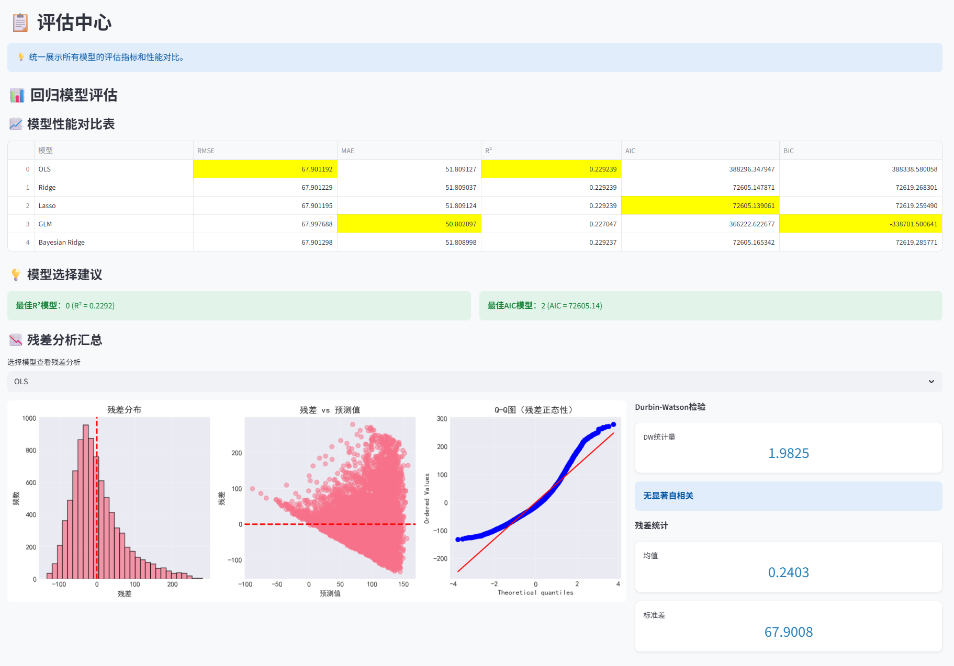
系统演示与总结
系统展示：
基于 Streamlit 开发的交互式Web系统。
功能模块：数据上传 -> 探索分析 -> 模型训练 -> 评估报告。
项目总结：
成功构建了包含回归、分类、时序、贝叶斯等多维度的统计分析框架。
验证了统计方法在环境数据归因和解释上的独特优势。

Slide 9
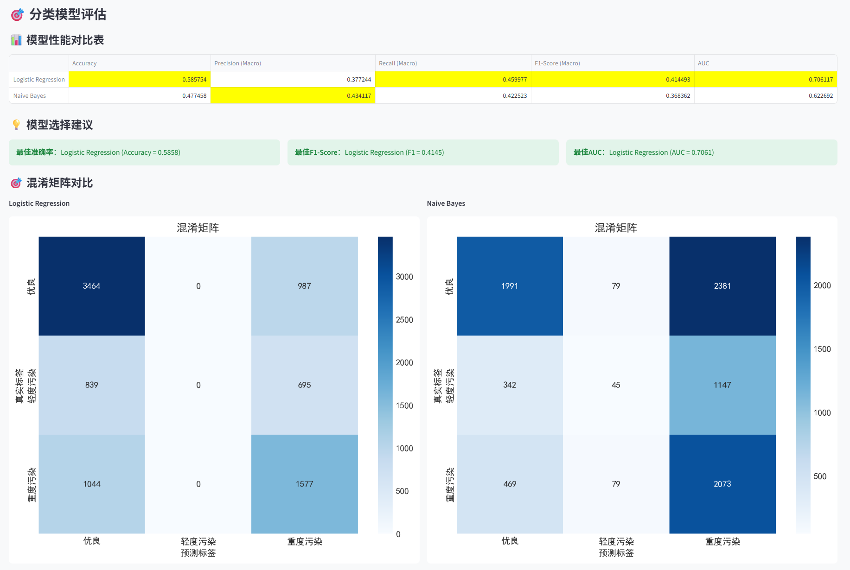
系统演示与总结
系统展示：
基于 Streamlit 开发的交互式Web系统。
功能模块：数据上传 -> 探索分析 -> 模型训练 -> 评估报告。
项目总结：
成功构建了包含回归、分类、时序、贝叶斯等多维度的统计分析框架。
验证了统计方法在环境数据归因和解释上的独特优势。

Slide 10
实际应用价值与系统演进方向
实际应用场景
🏛️ 环保决策支持：基于 GLM归因分析 结果（如发现“露点”和“风速”是关键因子），建议在特定气象条件下（如高湿静稳天气）提前启动区域管控措施。
😷 公众健康预警：利用 分类模型（Logistic/Naive Bayes）的高准确率（AUC > 0.8），为市民提供精准的出行建议（如：预测为“重度污染”时自动推送防护提醒）。
🏭 污染源辅助定位：结合统计推断（ANOVA），识别不同风向下的污染差异（如东南风向污染显著），辅助定位潜在的工业排放源方向。
未来改进方向
🗺️ 空间统计扩展：目前仅分析单点时间序列，未来计划引入 Kriging插值 或 空间计量模型，分析京津冀区域的污染扩散路径。
📈 数据维度增强：引入交通流量、工业用电量等社会经济指标作为外生变量，提高模型的解释力。
🔄 实时化部署：将当前的离线CSV分析升级为对接 空气质量API，实现秒级数据更新与实时监控。

Slide 11
演示结束 谢谢观看
汇报人：第10组
2026/01/02

